Slide 1
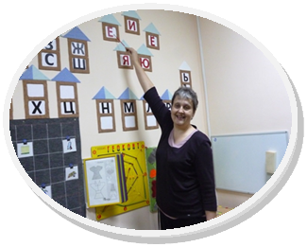
Муниципальное бюджетное
дошкольное образовательное
учреждение детский сад № 3
Игровая студия
коррекции речи
«Говоруша»
Руководитель учитель– логопед
высшей квалификационной категории

Slide 2
ОБРАТИТЕСЬ К ЛОГОПЕДУ, ЕСЛИ:
Ребенок 3 –х лет
-Путает понятия «верх» «низ»; - Не выполняет две последовательных команды («Подними кубик и дай его мне!»), - Не может составить фразу из 2-3 слов, - Заменяет речь жестами или своим «птичьим» языком - Не называет и не различает основные цвета.
Ребенок 4 –х лет:
-С трудом отвечает на вопросы: «Что?», «Кто?», «Где?»;- Неправильно использует падежные окончания имен существительных, предлогов; - Неправильно произносит большую часть звуков—дефект смягчения – «сябака» вместо «собака» ;
-Пропускает слоги в словах, меняет их местами
-Межзубно произносит звуки «с», «з», «ц», «ч», «щ», заменяет – «ш» на «с» « масина» - «машина», а «ж» на «з» « зук» -«жук» - использует короткие фразы, из 3-4 слов;
Ребенок 5-ти лет
- Неправильно, нечетко произносит звуки.- Неправильно строит фразы - Пропускает согласные звуки, если они стоят рядом «сег» «снег» - Нарушает при согласовании с не согласовывает слова во фразе «пять куклов, шесть стулов»

Slide 3
В образовательную деятельность включаются следующие направления работы:
логопедическая гимнастика (комплекс упражнений, готовящих речевые органы к постановке звуков);
упражнения на развитие правильного физиологического и речевого дыхания;
элементы массажа и самомассажа;
театральные игры, театрализации.
пальчиковая гимнастика для развития тонких движений пальцев рук с использованием различных предметов.

Slide 4
Мы работаем над:
формированием артикуляционной, мимической, мелкой моторки;
развитием физиологического и речевого дыхания;
развитием силы голоса, темпа и ритма речи;
развитием фонематического слуха и восприятия;
коррекцией звукопроизношения;
совершенствованием и развитием лексико—грамматического строя речи;
развитием связной речи.

Slide 5
Студию могут посещать дошкольники разных групп от 2 до 7 лет
Возможно присутствие родителей.
Используются наглядные материалы: картины, иллюстрации, карточки, книги, альбомы, игрушки, посуда, компьютерные презентации и программы.
Игры и упражнения подбираются в порядке нарастающей сложности.
Игры проводятся в подгрупповой форме в течение 20 –30минут (в зависимости от возраста ребенка)
Обязательна физкультминутка, на которой дети имитируют движения в такт стихотворения или музыки.
По желанию родителей проводится индивидуальная деятельность.

Slide 6
- Кто детеныш у собаки?
- Сколько звуков в слове «раки»?
- Папа, мама, помогите!
В «Говорушу» запишите.
- Здесь пойму я как сказать
«Куклов» пять иль «кукол» пять.
Как составить предложенье,
Слизнуть с губ «Вкусное варенье»,
Как мне правильно «шипеть»,
Как водичкой «засвистеть».
- Родители, поспешите!.
В «Говорушу» запишите!

Slide 7
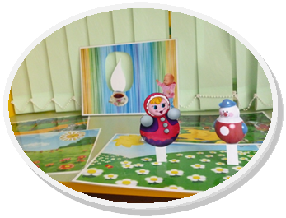
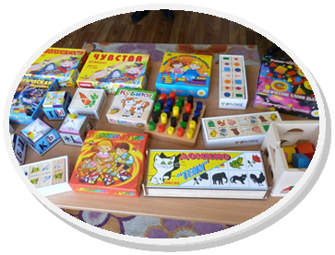
Мы не занимаемся.
Мы – играем!

